Slide 1

ΑΠΑΡΑΔΕΚΤΟΙ ΑΛΚΟΟΛΙΚΟΙ

Slide 2
ΜΕΛΗ ΟΜΑΔΑΣ
ΔΗΜΗΤΡΑ ΠΑΤΕΡΑ (ΣΥΝΤΟΝΙΣΤΡΙΑ)
ΑΝΤΩΝΗΣ ΠΕΓΚΑΣ(ΓΡΑΜΜΑΤΕΑΣ)
ΙΩΑΝΝΑ ΤΡΑΠΑΛΗ(ΠΑΡΟΥΣΙΑΣΤΡΙΑ)
ΓΙΩΡΓΟΣ ΤΑΛΑΤΖΗΣ(ΧΕΙΡ.Η/Υ)

Slide 3
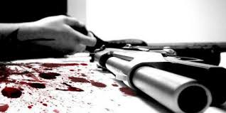
ΕΓΚΛΗΜΑΤΑ ΠΟΥ ΕΓΙΝΑΝ ΣΤΗΝ ΕΛΛΑΔΑ

Slide 4
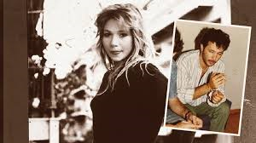
ΥΠΟΘΕΣΗ ΦΡΑΝΤΖΗ

Slide 5
Ο Παναγιώτης Φραντζής, προερχόμενος από εύπορη οικογένεια, με μητέρα δασκάλα πιάνου και πατέρα εμπορικό αντιπρόσωπο, το 1986 είναι φοιτητής της ΑΣΟΕΕ. Παράλληλα εργάζεται σε ένα γραφείο και συνηθίζει σχολώντας να πηγαίνει σε μια καφετέρια κοντά στη δουλειά. Εκεί συναντά τη Ζωή Γαρμάνη, μαθήτρια λυκείου. Έρωτας με την πρώτη ματιά. Σύντομα γίνονται ζευγάρι και ξεκινά μια σχέση πραγματικά θυελλώδης: χωρίζουν και ξανασμίγουν πολλές φορές, οι αντιπαραθέσεις τους είναι τέτοιας έντασης και συχνότητας που σε καμιά περίπτωση δεν μπορούν να χαρακτηριστούν «ερωτικά καυγαδάκια». Παρόλα αυτά, παντρεύονται το Νοέμβρη του 1986.

Slide 6
Το βράδυ της 24ης Ιουνίου 1987 επιστρέφουν μετά από διασκέδαση προς στο σπίτι τους στα Κάτω Πατήσια. Η Ζωή θέλει να συνεχίσουν την έξοδό τους, ο Παναγιώτης διαφωνεί και ξεσπάει ο τελευταίος καυγάς. Η σύζυγός του, ξέσπασε σε βρισιές και προσπάθησε να τον χτυπήσει, εκείνος όταν άκουσε τη Ζωή να τον αποκαλεί «ανίκανο», της όρμησε, την απώθησε βίαια.

Slide 7
Σύμφωνα με τον ίδιο: «Κάποια στιγμή την έσπρωξα καθώς παλεύαμε και έπεσε με το πίσω μέρος του κεφαλιού της στην κάτω γωνιά του κρεβατιού. Έμεινε ακίνητη. Όταν άρχισα να συνέρχομαι από την έξαλλη κατάσταση που βρισκόμουν δεν ήξερα τι να κάνω. Για μισή ώρα την έβλεπα και την ξανάβλεπα έχοντας τα λογικά μου χαμένα. Κανένας δεν θα πίστευε ότι πέθανε στον καβγά». Σύμφωνα με την άλλη εκδοχή που κατέθεσε ο αρμόδιος ιατροδικαστής η Ζωή είχε στραγγαλιστεί!

Slide 8
Το πρωινό της 25ης Ιουνίου ο συλλέκτης Κώστας Βουζίκης ψάχνοντας στους κάδους της ίδιας περιοχής για γραμματόσημα σε φακέλους αλληλογραφίας ανακάλυψε τη μια από τις σακκούλες, ειδοποίησε έντρομος την αστυνομία και σύντομα είχε, πλέον, συμπληρωθεί ολόκληρο το φρικιαστικό παζλ του κορμιού της Ζωής, το όνομα της οποίας παρέμενε ακόμα άγνωστο στις αρχές. Πράγματι το κεφάλι της, που βρέθηκε στον κάδο που βρισκόταν στη γωνία των οδών Πιπίνου και Αχαρνών, ήταν τόσο κακοποιημένο, που τα φυσιογνωμικά χαρακτηριστικά δεν ξεχώριζαν ούτε κατ’ ελάχιστο.

Slide 9
Ο Φραντζής την 1η Οκτωβρίου 1988 καταδικάζεται για ανθρωποκτονία από πρόθεση ιδιαζόντως απεχθή από δράστη ιδιαίτερα επικίνδυνο, καθώς και για περιύβριση νεκρού σε ποινή ισόβιας κάθειρξης και φυλάκισης 2 ετών (μειοψήφησαν δύο δικαστές, οι οποίοι συντάχθηκαν με την άποψη του Εισαγγελέα, που ζήτησε την ποινή του θανάτου) και οδηγείται στη Δικαστική Φυλακή Κορυδαλλού.

Slide 10
ΣΗΜΕΡΑ ο Π.Φραντζής είναι ιδιοκτήτης μίνι μάρκετ, έχει την δικιά του οικογένεια και επίσης γράφει μουσική.

Slide 11
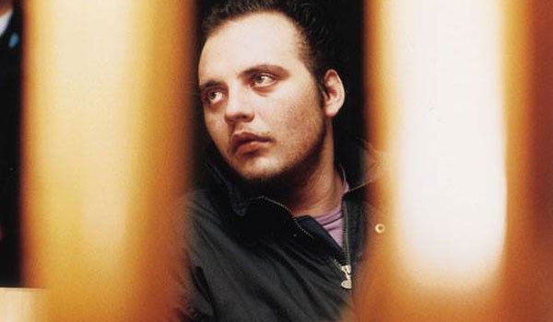
ΥΠΟΘΕΣΗ ΔΑΓΚΛΗ

Slide 12
Τον Οκτώβριο του 1995 ένα άγριο έγκλημα κυριαρχούσε. Στην Εθνική οδό Αθηνών – Λαμίας, εντοπίστηκε το άψυχο σώμα της 29χρονης ιερόδουλης Ελένης Παναγιωτοπούλου. Η κατάσταση του πτώματος σόκαρε. Ο δολοφόνος αφού στραγγάλισε, όπως απεφάνθη ο ιατροδικαστής, την κοπέλα,αφαίρεσε τα σπλάχνα της , έκοψε τις θηλές από το στήθος της και στο τέλος την τεμάχισε. Οι αρχές δεν κατάφεραν να εντοπίσουν τον δράστη και δύο μήνες μετά βρέθηκε δεύτερο πτώμα. Το θύμα ήταν και πάλι μια ιερόδουλη, η 26χρονη Αθηνά Λαζάρου. Αιτία θανάτου και πάλι ο στραγγαλισμός.

Slide 13
Οι ανακρίσεις και η σύλληψη του δολοφόνου...
Από τις ανακρίσεις αποδείχτηκε ότι ο δράστης είχε αποπειραθεί να στραγγαλίσει τουλάχιστον άλλες πέντε ιερόδουλες, που γλίτωσαν την τελευταία στιγμή.

Slide 14
Στα 16 του συνελήφθη και καταδικάστηκε για αποπλάνηση ανήλικης. H μητέρα του αναγκάστηκε να πιάσει δουλειά σε ένα κακόφημο μπαρ.Ο Δαγκλής έμαθε για τη δουλειά της μητέρας του έσπευσε να επιβεβαιώσει την πληροφορία, με αποτέλεσμα να τη δει με τα ίδια του τα μάτια, την ώρα της ερωτικής επαφής με ένα «πελάτη». Η εικόνα του δημιούργησε αποστροφή, το έβαλε στα πόδια και πήγε στο ξενοδοχείο όπου έμενε. Για τον Αντώνη ήταν ήδη αργά. Η ζημιά στην ψυχοσύνθεσή του είχε γίνει. Στην ανάκριση είπε: «Έβλεπα τη μητέρα μου στο πρόσωπο των ιερόδουλων. Κάθε φορά νόμιζα πως σκότωνα εκείνη»....

Slide 15
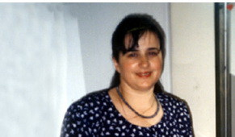
“ΜΑΥΡΗ ΧΗΡΑ”

Slide 16
Η Δικαιοσύνη μίλησε και η «γυναίκα – αράχνη» καταδικάστηκε ομόφωνα σε ισόβια κάθειρξη για τη δολοφονία του επιχειρηματία Τάσου Τσαγκαρόπουλου 42 χρόνων.Το Δικαστήριο της επέβαλε ακόμα ποινή φυλάκισης 3,5 ετών, κρίνοντας την ένοχη για τα αδικήματα της οπλοχρησίας, οπλοφορίας και της κατοχής πλαστού εγγράφου.

Slide 17
Η Ευαγγελία Ζιάγκα όλο αυτό τον καιρό βρισκόταν προφυλακισμένη με πολυετείς καταδίκες ερήμην της για δεκάδες απάτες που είχε διαπράξει με θύματα κυρίως ηλικιωμένους, από τους οποίους αποσπούσε τις περιουσίες.

Slide 18
Το «Τούνελ» είχε ερευνήσει την εξαφάνιση του επιχειρηματία Τάσου Τσαγκαρόπουλου 42 χρόνων, που χάθηκε το Μάιο του 2009. Σχεδόν δύο μήνες μετά κατάφερε να εντοπίσει το αυτοκίνητο με το οποίο εξαφανίστηκε. Το άσπρο Ρενό βρέθηκε κατά τη διάρκεια της εκπομπής εγκαταλειμμένο σε κεντρικό σημείο του Αιγίου. Τότε κανείς δεν μπορούσε να πει με σιγουριά ποιος το άφησε εκεί. Η έρευνα της εκπομπής εστιάστηκε αμέσως στη συγκεκριμένη περιοχή, αφού και το στίγμα του κινητού του τηλεφώνου, είχε δοθεί από το Διακοπτό που βρίσκεται σε κοντινή απόσταση.

Slide 19
Τηλεθεατής είχε δει το αυτοκίνητο του Τσαγκαρόπουλου παρκαρισμένο έξω από μία πολυτελή μεζονέτα στο Διακοπτό. Το σπίτι νοίκιαζε μια πλούσια Ελληνοαμερικανίδα, όπως εμφανιζόταν τότε η Ευαγγελία Ζιάγκα, που εξαφανίστηκε αμέσως μόλις το «Τούνελ» εντόπισε το αυτοκίνητο. Πριν όμως, είχε φροντίσει να κάνει κάποιες εργασίες στο τζακούζι! Τα στοιχεία αυτά αξιολογήθηκαν κατάλληλα από την Εισαγγελέα που διέταξε έρευνα.

Slide 20
Μόλις ανακαλύφθηκε το πτώμα του επιχειρηματία τσιμεντωμένο στο τζακούζι, οι νέοι ένοικοι του σπιτιού δεν μπορούσαν να πιστέψουν ότι ζούσαν με έναν τάφο κάτω από τα πόδια τους.Η «μαύρη χήρα» βρισκόταν στη Λούτσα στο σπίτι του νέου της θύματος… Όταν τα ξημερώματα έσβησαν τα φώτα στο «Τούνελ», η Ευαγγελία Ζιάγκα που παρακολουθούσε την εκπομπή, προσπάθησε να διαφύγει. Οι αστυνομικοί είχαν περικυκλώσει το σπίτι. Συνελήφθη και ομολόγησε το στυγερό έγκλημα που διέπραξε.

Slide 21
ΥΠΟΘΕΣΗ ΑΚΗ ΠΑΝΟΥ

Slide 22
Ένα βράδυ, η 19χρονη Ελευθερία Πάνου, εξαφανίστηκε από το σπίτι, αναγκάζοντας τον πατέρα της, που γενικά απέφευγε τη δημοσιότητα, να βγει στην τηλεόραση με τις πιτζάμες και να την αναζητά απεγνωσμένα. Αν και ο Πάνου μιλούσε για απαγωγή. Έτσι, μετά την εκπομπή, η μικρή του τηλεφώνησε, επιβεβαιώθηκαν οι υποψίες του. Η κόρη του είχε εγκαταλείψει την οικογένειά της και βρισκόταν στο σπίτι του αγαπημένου της, Σωτήρη Γιαλαμά. Στο άκουσμα της είδησης, ο συνθέτης έγινε έξαλλος. Για τις δικές του αυστηρές αρχές, η πράξη της κόρης του ήταν ασυγχώρητη.

Slide 23
Λίγο αργότερα, λάδι στη φωτιά έριξε η εμφάνιση του συντρόφου της Ελευθερίας στην τηλεόραση. Ο Γιαλαμάς εμφανίστηκε με γυρισμένη την πλάτη, για να απαντήσει στις κατηγορίες του προσβεβλημένου πατέρα. «Ο πατέρας της πιστεύει ότι είμαι μπράβος και η μητέρα της δεν με θέλει, γιατί είμαι ακόμα σε διάσταση με την πρώην σύζυγο και υπάρχει ένα παιδί» είπε, εκνευρίζοντας ακόμα περισσότερο τον Πάνου. Τελικά η 19χρονη Ελευθερία Πάνου επέστρεψε στην οικογένειά της, αλλά δεν διέκοψε της σχέση της με τον 30χρονο Σωτήρη....

Slide 24
Η δολοφονία Οι σχέσεις της Ελευθερίας με τον πατέρα της έχουν πλέον διαταραχτεί ανεπανόρθωτα, αλλά οι δυο τους προσπαθούν να κρατήσουν μια ισορροπία μεταξύ τους. Μια αναπάντεχη επίσκεψη του Γιαλαμά στο σπίτι της οικογένειας, θα αποβεί μοιραία. Την 1η Αυγούστου του 1997, ο Σωτήρης επισκέφθηκε τον Πάνου, στο σπίτι του στην Ξάνθη, με στόχο να λήξει η παρεξήγηση. Πίστευε ότι θα μπορούσαν να τα βρουν σαν άνδρες και να πείσει τον Πάνου για τις ειλικρινείς προθέσεις του. Ο συνθέτης όμως, εγκλωβισμένος στις αξίες μιας άλλης εποχής ξεπέρασε τα όρια.

Slide 25
Έχασε την ψυχραιμία του και ερμήνευσε με ένα δικό του υπερβολικό τρόπο την κίνηση του Γιαλαμά. Θεώρησε μεγάλη προσβολή την εμφάνιση του «αγαπητικού» της κόρης του, μέσα στο ίδιο του το σπίτι. Αποφάσισε να λύσει το ζήτημα με τον δικό του κώδικα τιμής. Άρπαξε το 45αρι που κρατούσε σαν ενθύμιο από το Ναυτικό και πυροβόλησε θανάσιμα, τρεις φορές, τον Γιαλαμά. Μάλιστα, η μία σφαίρα βρήκε το θύμα στο πρόσωπο. Μάρτυρες της συνάντησης, που κατέληξε σε τραγωδία, ήταν η γυναίκα, η κόρη, αλλά και ο μικρός γιος του Πάνου....

Slide 26
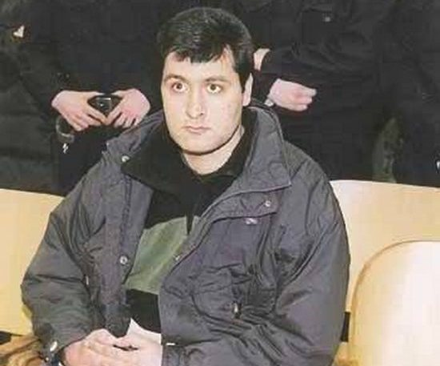
ΥΠΟΘΕΣΗ ΠΑΝΤΕΛΗ ΚΑΖΑΚΟΥ

Slide 27
Παντελής Καζάκος στα 23 του δολοφόνησε 2 μετανάστες και τραυμάτισε άλλους εφτά και έκανε το πιο μαζικό ρατσιστικό έγκλημα στην Ελλάδα.Τον Οκτώβρη του '99 ο 23χρονος Παντελής Καζάκος, υπάλληλος της ΕΡΤ, είχε βγει το βράδυ και πυροβολούσε όποιον μετανάστη τύχαινε να βρει μπροστά του. Το αποτέλεσμα ήταν 2 νεκροί και 7 τραυματίες μερικοί εκ των οποίων έχουν μόνιμα προβλήματα υγείας εξαιτίας των πυροβολισμών. Καταδικάστηκε σε δις ισόβια και 25 χρόνια κάθειρξη.Mεταξουργείο, Bάθης, Ψυρρή, Eξάρχεια, Ομόνοια ήταν οι περιοχές που βγήκε παγανιά ο 23χρονος Παντελής Kαζάκος.

Slide 28
Σκότωνε από τις 9 το βράδυ ώς τις 4 το πρωί όποιον ξένο έβρισκε μπροστά του.Mάρτυρας στην τελευταία επίθεση του Kαζάκου, ήταν ο 22χρονος ναυτικός Aπ. Aποστόλου από τον Πειραιά: «Tριγύριζα στην Ομόνοια, τον συνάντησα στις 4 και μου είπε να τον ακολουθήσω για να δω πώς εκτελούνται οι μυστικές αποστολές. Kατηφορίσαμε προς την Πειραιώς. Συναντήσαμε έναν ξένο μελαψό. Tον ακολουθήσαμε λίγο και μου λέει "κοίτα τώρα". Eβγαλε τότε το πιστόλι και του έριξε τρεις».

Slide 29
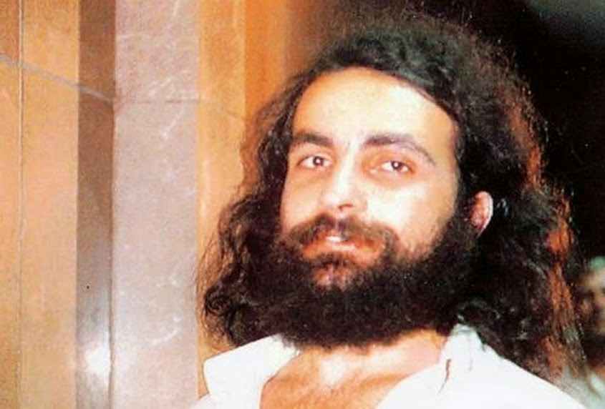
ΥΠΟΘΕΣΗ ΘΕΟΦΙΛΟΥ ΣΕΧΙΔΗ

Slide 30
Στις 19 και 20 Μαΐου 1996, ο 24χρονος φοιτητής Νομικής, Θεόφιλος Σεχίδης, σκοτώνει τον πατέρα, τη μητέρα, την αδελφή, το θείο και τη γιαγιά του στον Λιμένα Θάσου. Στη συνέχεια, τεμαχίζει τα πτώματα -εκτός από αυτό του θείου του- και τα μεταφέρει σε σακούλες στη χωματερή της Καβάλας."Ήταν άρρωστοι και ήθελα να τους λυτρώσω", ήταν η βασική δήλωση του δράστη που έπαιζαν τα κανάλια στην εισαγωγή του για το 'έγκλημα που έχει συγκλονίσει το πανελλήνιο'.

Slide 31
Ο Σεχίδης είπε κι άλλα. "Ήθελαν να με βγάλουν από τη μέση και πρόλαβα να τους σκοτώσω πρώτος. Υπήρχε συνωμοσία σε βάρος μου. Βρισκόμουν εν αμύνη. Μου έκαναν ψυχολογικό πόλεμο επειδή ήξερα ότι ήμουν άλλης μάνας παιδί. Τους ξέκανα, για να μην με ξεκάνουν".Ο Σεχίδης μονοπώλησε το ενδιαφέρον των media με την άκρως εμπορική -τότε και πάντα- σχιζοειδή του προσωπικότητα και τα ευρήματα της αστυνομίας που γέμιζαν δελτία ολόκληρα.

Slide 32
ΠΗΓΕΣ : http://www.mixanitouxronou.gr/akis-panou-i-dolofonia-tou-erasti-tis-koris-tou-brosta-se-oli-tin-ikogenia-otan-aftos-tou-zitise-na-lisoun-tin-parexigisi/
http://www.newsit.gr/egklhma/Ta-13-stygera-egklimata-poy-syntaraksan-tin-Ellada-to-2013/259574

Slide 33
ΕΥΧΑΡΙΣΤΟΥΜΕ
ΠΟΛΥ
ΓΙΑ ΤΗΝ ΠΡΟΣΟΧΗ ΣΑΣ
!!!!!!!!!!!!!!!!!!!!!!!!!!!!

